Slide 1


Critère Précision de position

Slide 2
Objectif du module
Identifier les indicateurs retenus et mesurer la précision de position dans un jeu de données
45 min
Notes:
A la fin de ce module vous serez capable de qualifier la précision de position d’un lot de données géographiques
<numéro>

Slide 3
Ecart de position
Valeur moyenne des écarts de position
Taux d’erreurs de position au dessus d’un seuil donné
Classe de précision au sens de l’arrêté du 16 septembre 2003
Notes:
A la fin de ce module vous serez capable de qualifier la précision de position d’un lot de données géographiques
<numéro>

Slide 4
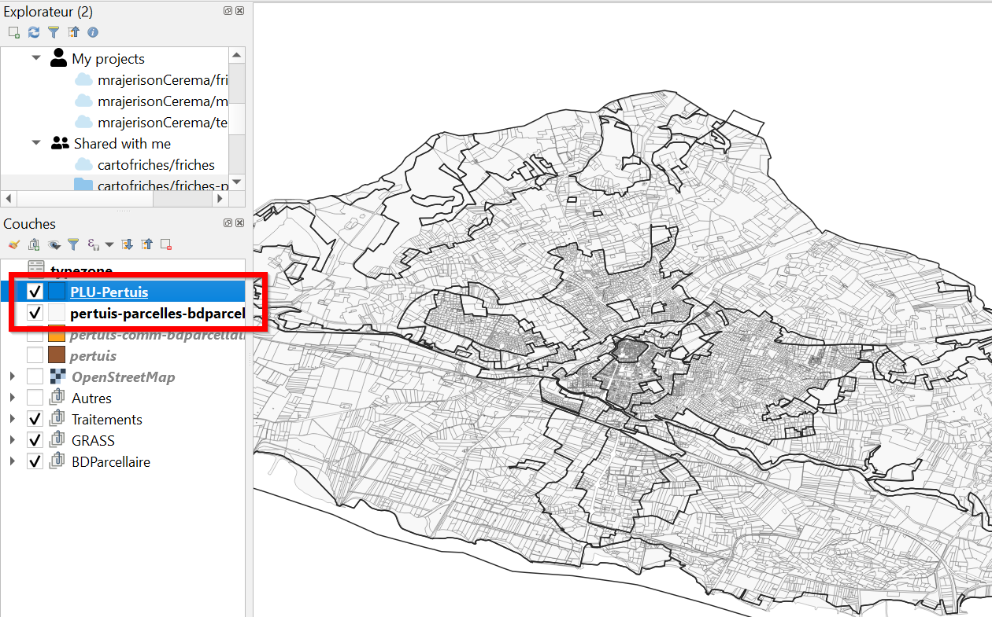

Slide 5
Vérification topologique

Slide 6
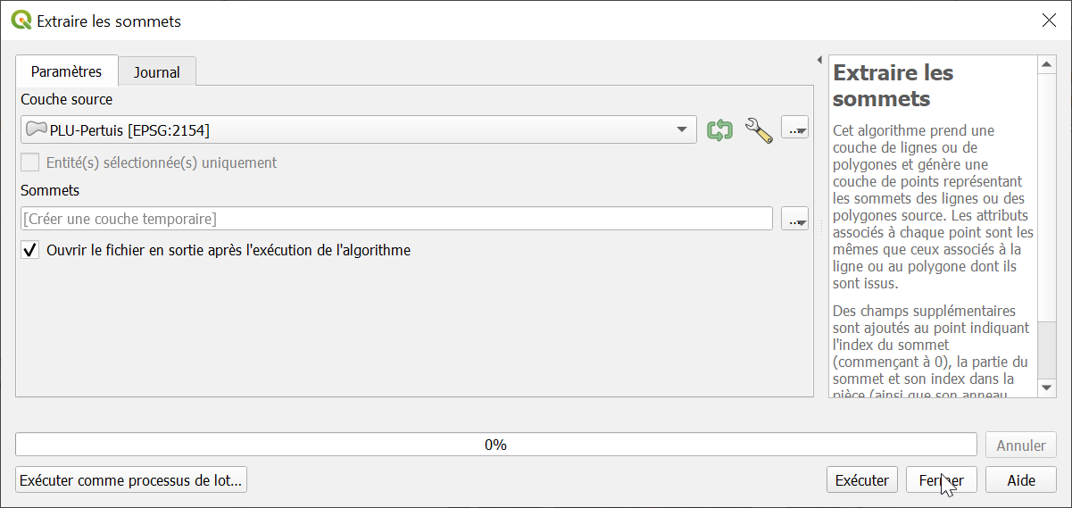

Slide 7
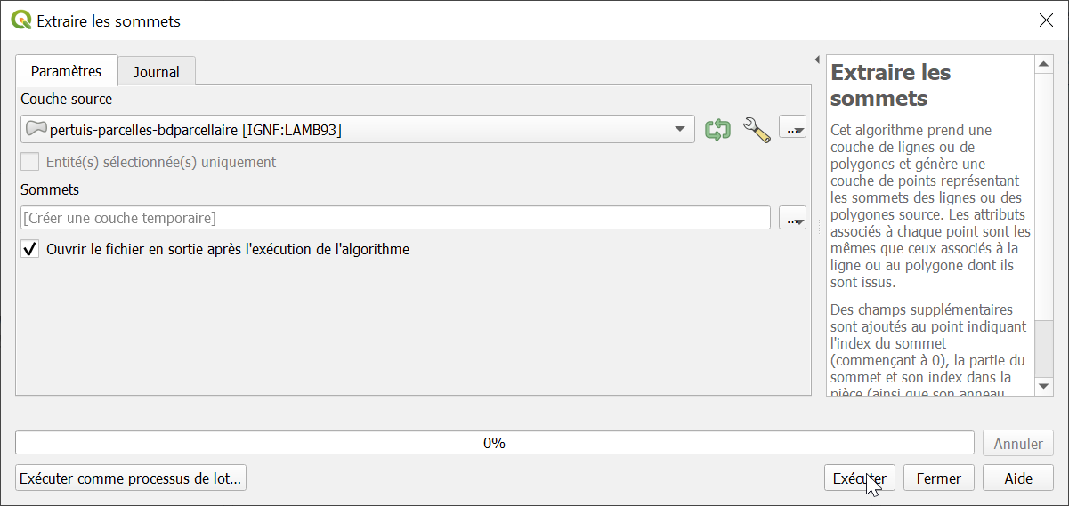

Slide 8
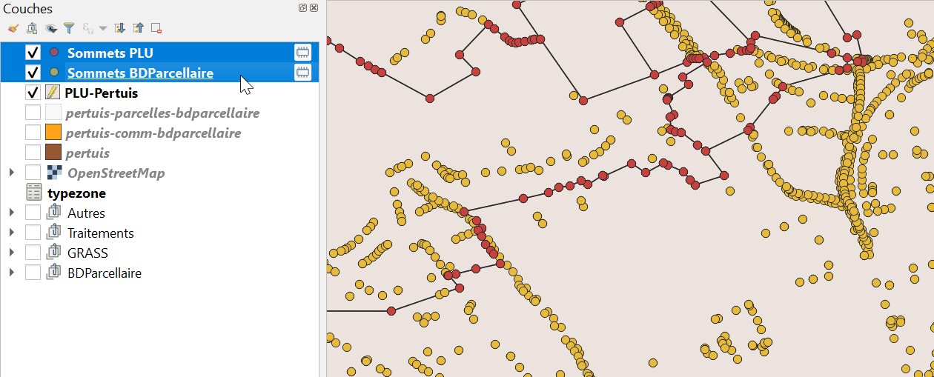

Slide 9
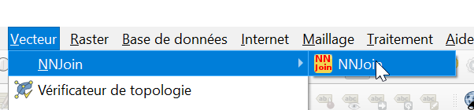
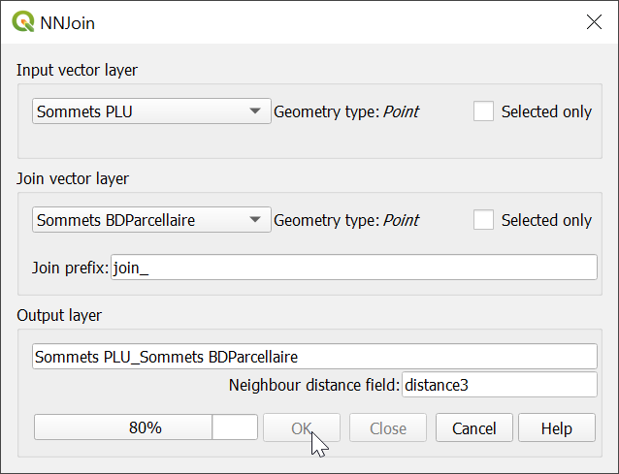

Slide 10
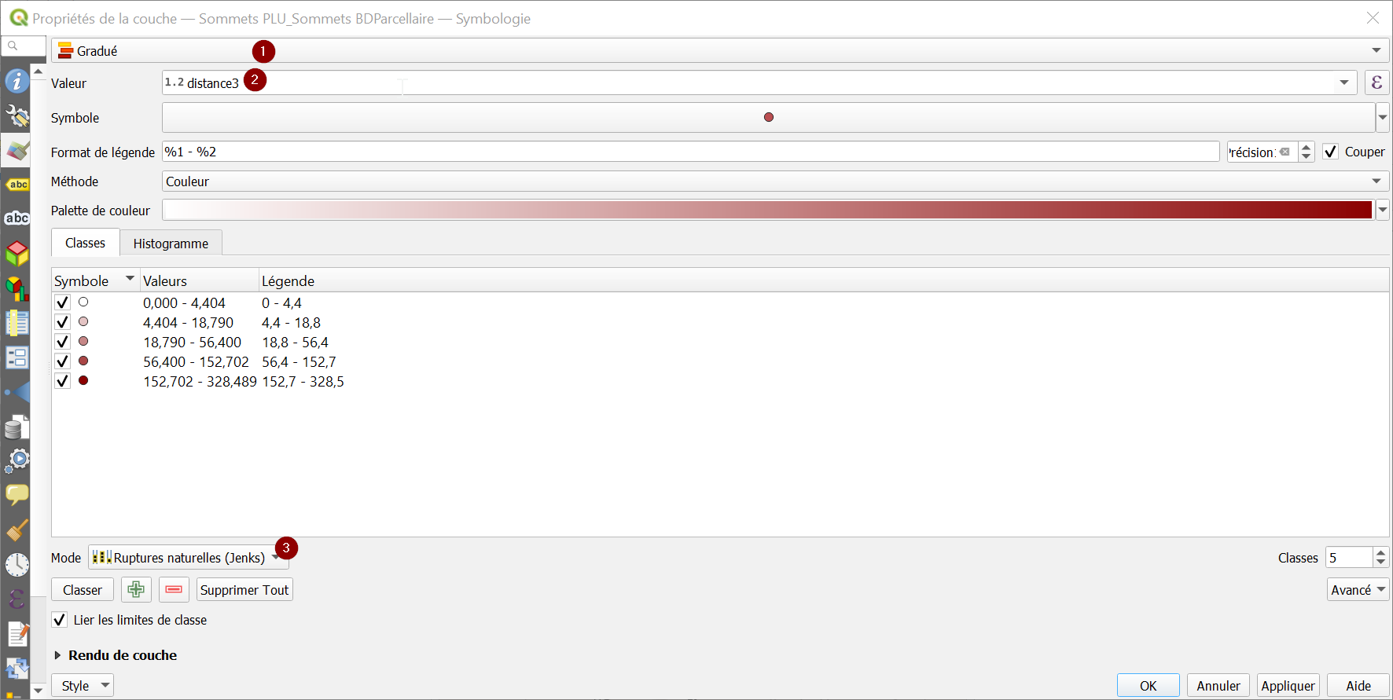

Slide 11
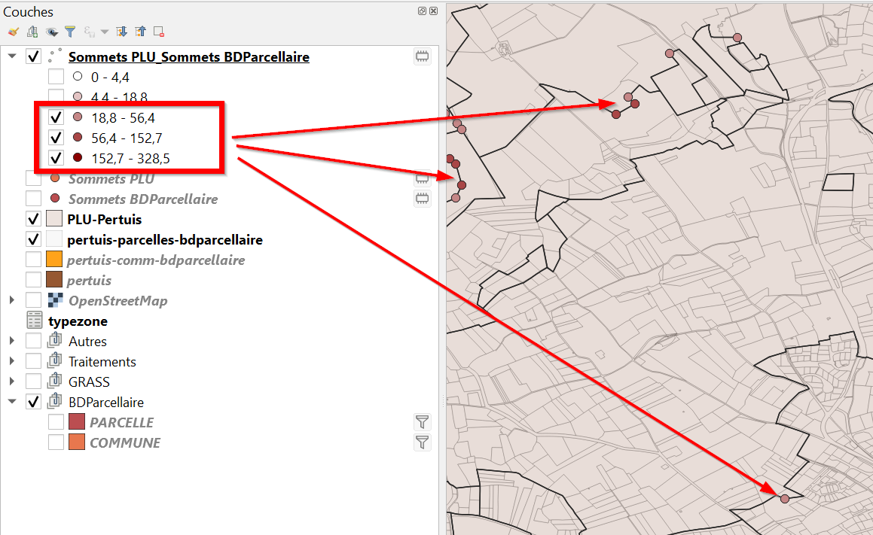

Slide 12
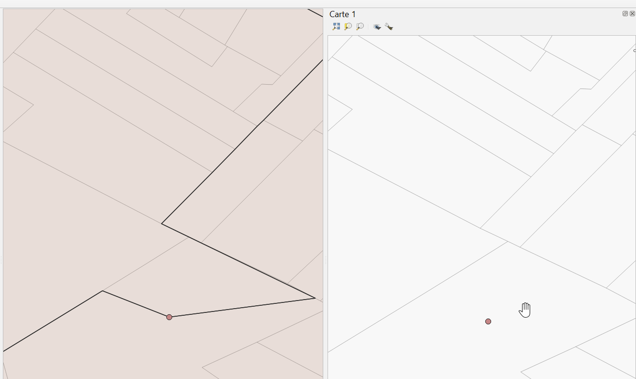

Slide 13
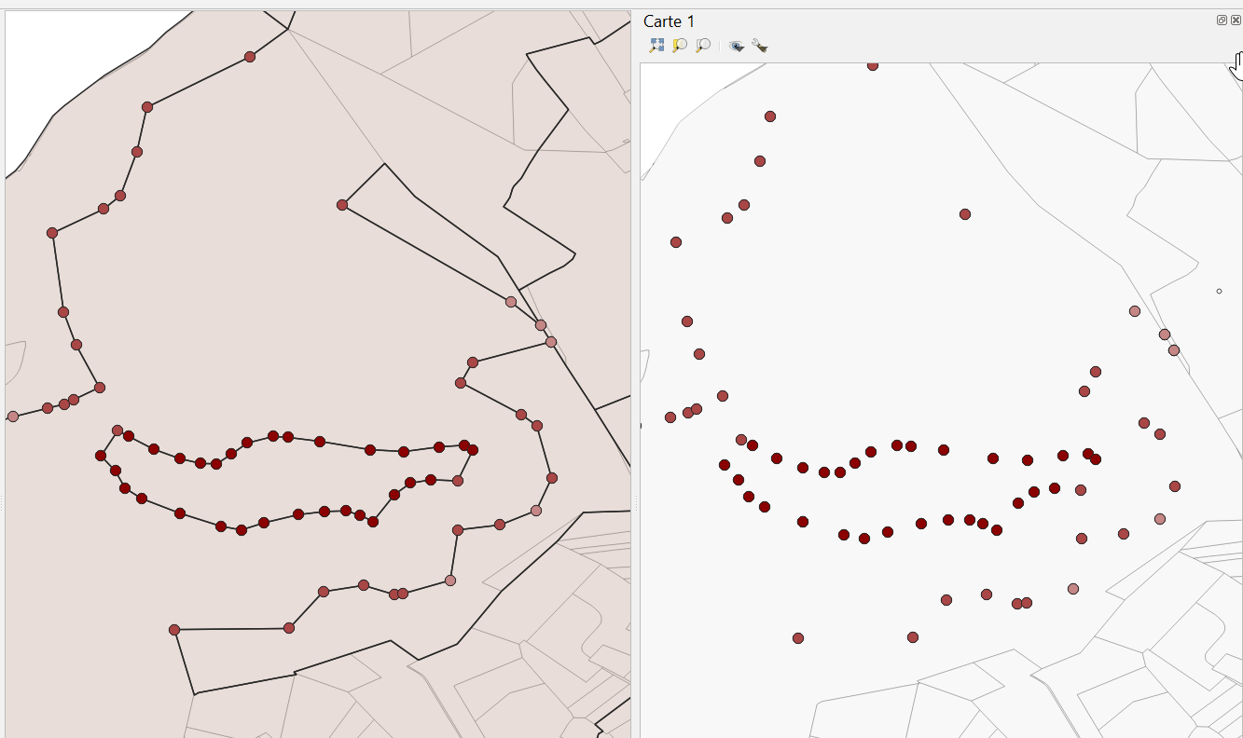

Slide 14
area(
sym_difference(
$geometry,
geometry(get_feature('PLU_Pertuis_e05bb649_3584_416e_992a_f09bf414459d', 'gid', gid))
)
)

Slide 15
Valeur moyenne des écarts de position

Slide 19
Valeur moyenne des écarts de position > NN

Slide 25
Valeur moyenne des écarts de position > Expression

